Slide 1
Termická mezní vrstva
Prof. Václav Uruba
http://home.zcu.cz/~uruba/vyuka/MTII/

Slide 2
Termická MV

Slide 3
Prandtlovo číslo
Kriteriální rice pro přestup tepla:
Plyny
1 atom: 2/3
2 atomy: 5/7
Více atomů: → 1
Kapaliny: řád 1-10
Roztavené kovy: < 10⁻²

Slide 4
Termická MV x Pr

Slide 5
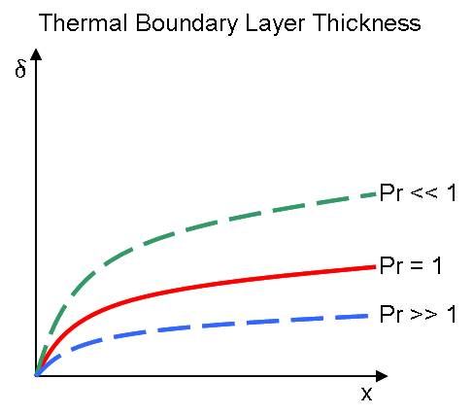
Termická tloušťka MV

Slide 6
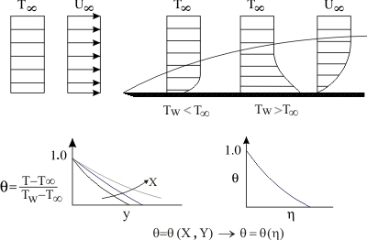
Mezní vrstva
Laminární MV
Teplo do povrchu: stabilizuje
Teplo do tekutiny: destabilizuje
Turbulentní MV – řádově intenzivnější přestup tepla

